Slide 1
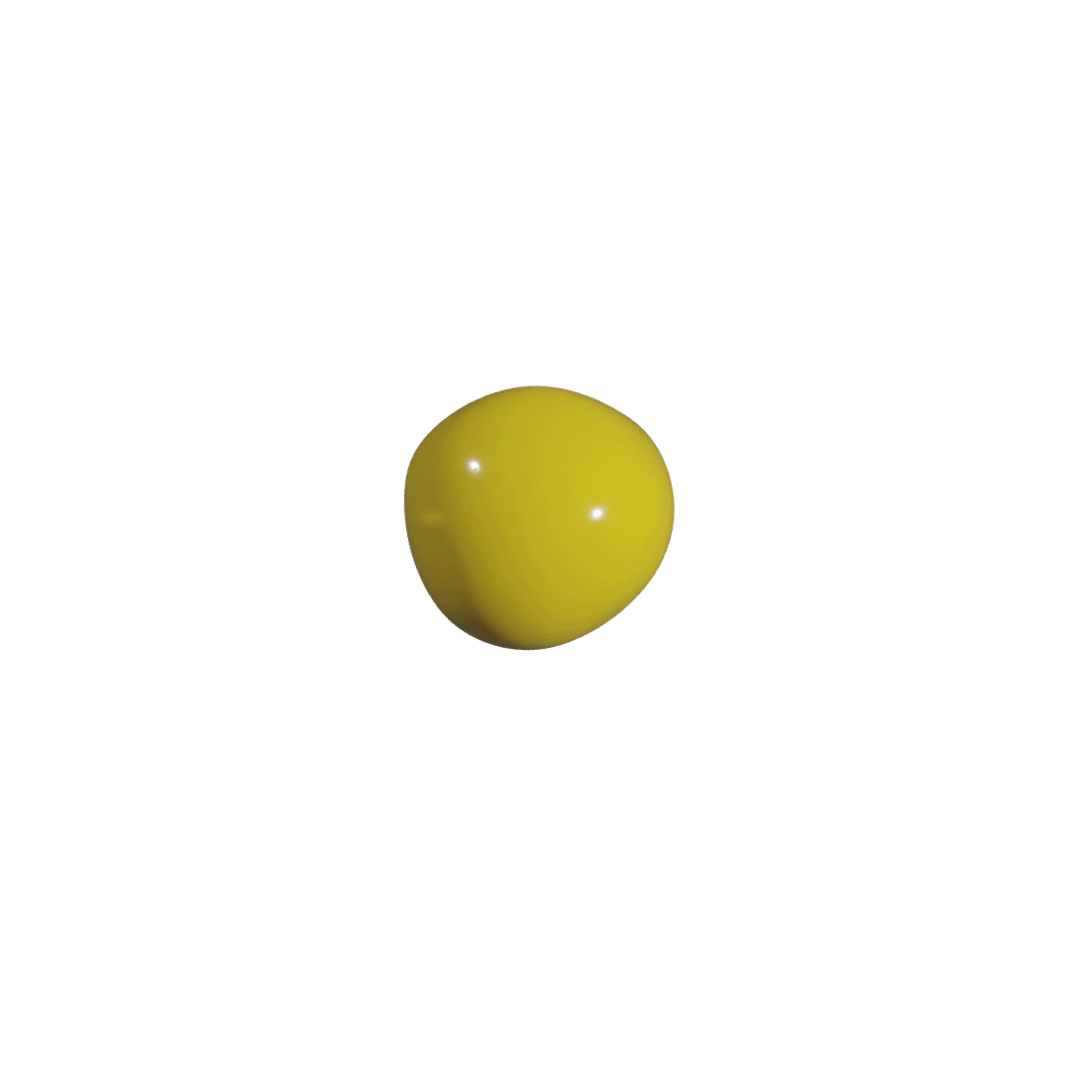

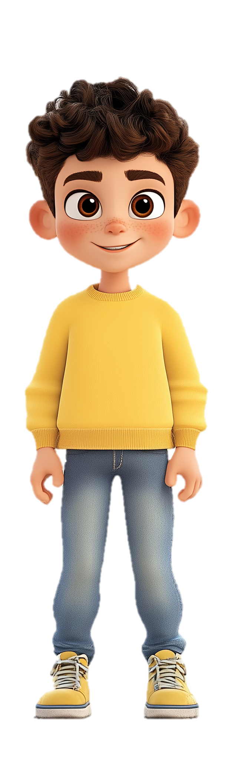
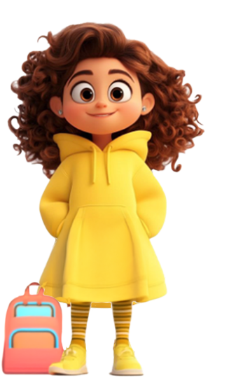
الاستخدام الآمن للذكاء الإصطناعيّ
لصفوف الأوّل-الثالث

Slide 2

للمعلّم
ماذا نفعل هنا؟
في إطار شهر AI لعام 2026، سنُجري عدة دروس وفعاليات في الصف حول موضوع الذكاء الإصطناعيّ. في هذا الدرس سنتناول موضوع الأخلاقيات وقواعد الحذر في هذا المجال.
أعطوني المزيد من التفاصيل
المدة: 45 دقيقة | طريقة التعلّم: درس فعّال
الأدوات المساعِدة: معروضة، أيدي خضراء وحمراء من ورق لكل طالب.
كيف نستعدّ؟
من المهم أن نعرف محتوى المعروضة مسبقًا. من المفضل التأكد من أن المحتوى ملاءَم لصفك، وإضافة محتوى يمكنه برأيك أن يساعد الطلاب على فهم الموضوع.
تعليمات للمعلّم
التعليمات التي تشمل مسار الدرس، تظهر في الملاحظات أسفل كل شريحة.
Notes:
تعليمات للمعلم:
هذه الشريحة مخصصة للمعلم وهي ليست للعرض. يجب إبقاؤها "مخفية".

Slide 3
للمعلّم
مبنى الدرس:
المدة
كيف نتعلّم؟
الموضوع
5 دقائق
أمثلة من حياة الطلّاب اليومية
مقدمة - لماذا نحتاج إلى القوانين؟
10 دقائق
أمثلة، طرح الأسئلة
القوانين والقواعد في الـ AI
15 دقيقة
عرض المبادئ الـ 4 للحفاظ على أنفسنا
قواعد حذر مهمة في الـ AI
10 دقائق
لعبة – هل تم إنشاؤه بواسطة AI
ما هو الحقيقي وما هو غير الحقيقي؟ وما أهمية ذلك
5 دقائق
تلخيص - ماذا تعلّمنا اليوم؟
Notes:
تعليمات للمعلم:
هذه الشريحة مخصصة للمعلم وهي ليست للعرض. يجب إبقاؤها "مخفية".

Slide 4

أهداف الدرس
في نهاية الدرس، الطلّاب:
سيفهمون أن الذكاء الإصطناعيّ يمكن أن يخطئ، لذلك توجد قوانين وقواعد تهدف إلى الحفاظ علينا.
01
سيرفعون مستوى وعيهم بأنه ليس كل ما يرونه على الإنترنت حقيقيًّا، وأنه من المهم استشارة شخص بالغ ومسؤول.
02
سيتدربون على التمييز بشكل أساسي بين المعلومات الحقيقية وغير الحقيقية من خلال أمثلة من عالمهم الخاص.
03

Slide 5
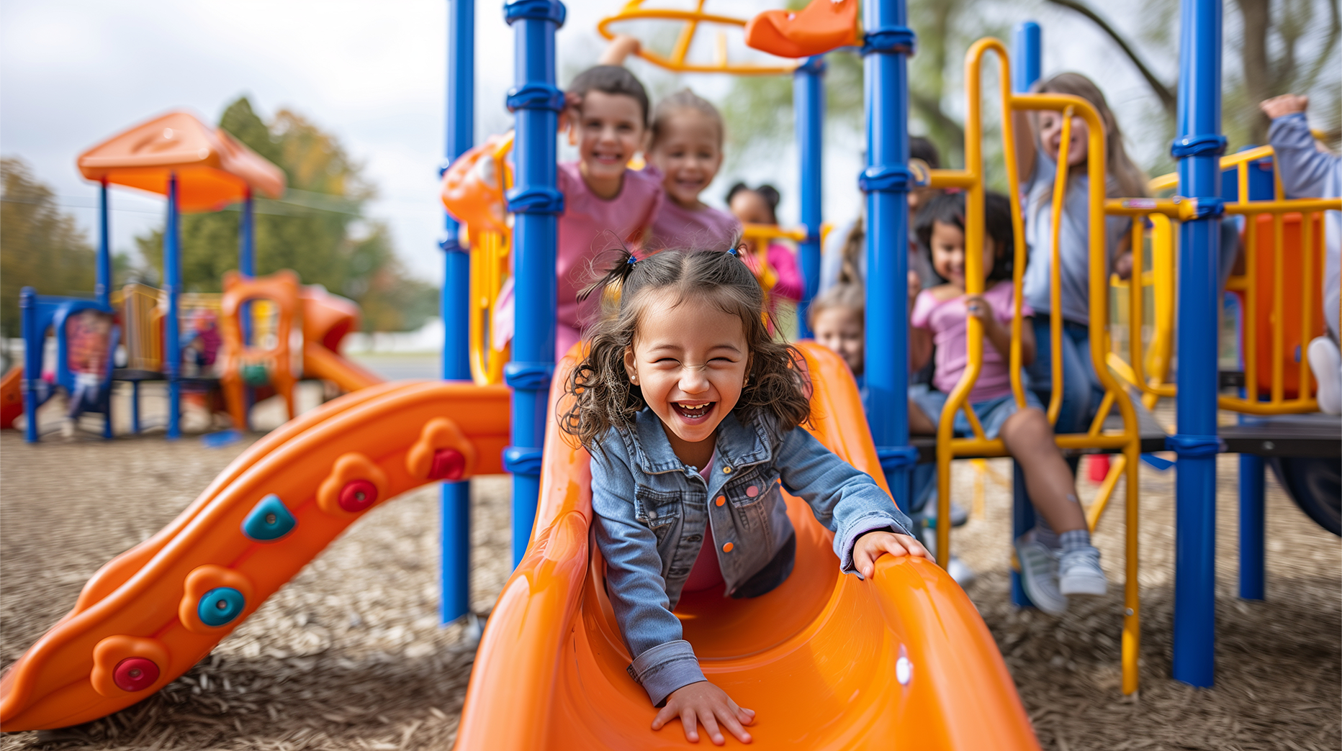

اللعب ممتع جدًّا!
Notes:
تعليمات للمعلم:
نبدأ بنقاش: جميعنا نحب اللعب، أليس كذلك؟
نتيح المجال للطلاب للإجابة.
نتابع: إنه ممتع! نستمتع عندما نلعب: نضحك، نقضي وقتًا ممتعًا مع الأصدقاء والصديقات، ونحرك أجسامنا.
نسأل: هل هناك حدود وقواعد لألعابنا؟ ما هي مثلًا؟
(يمكن إعطاء أمثلة من ألعاب الأطفال، مثلًا - لعبة "المطاردة"، حيث القاعدة هي أنه إذا تم الإمساك بشخص، سيصبح هو المطارِد).

Slide 6
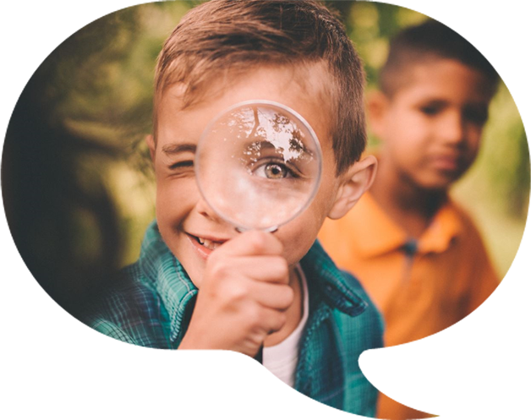
القواعد في عالمنا
Notes:
تعليمات للمعلم:
نسأل: أين توجد قواعد أيضًا؟ أي قواعد تعرفون من المدرسة مثلًا؟
نتيح المجال للطلاب لمشاركة الأمثلة (مثل رفع اليد قبل التحدث، أو عدم الجري في ردهات المدرسة).

Slide 7

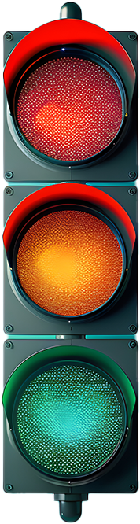
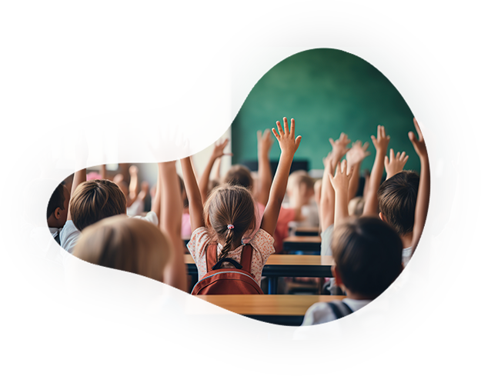
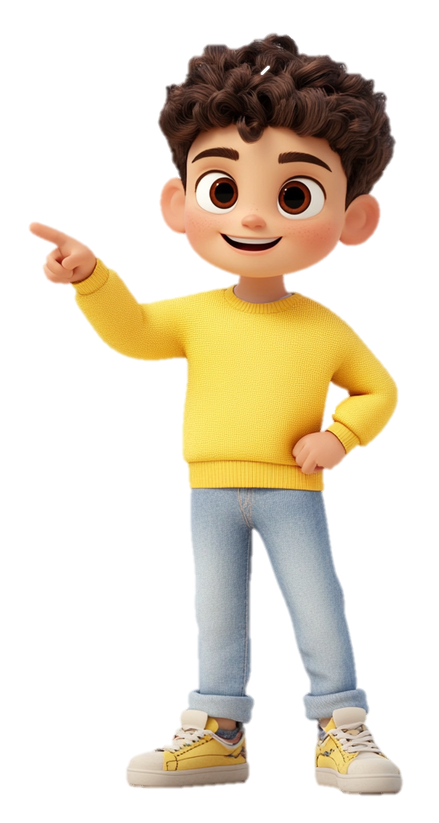


أين توجد لنا قواعد؟
Notes:
تعليمات للمعلم:
نطلب: مشاركة القوانين التي يعرفونها من البيت، من الشارع، من المدرسة.
نوضح: القوانين تساعدنا في الحفاظ على أنفسنا وعلى الآخرين.

Slide 8
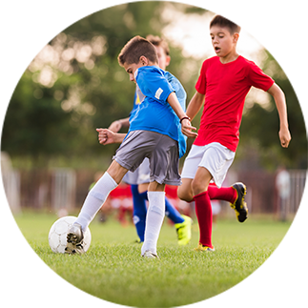
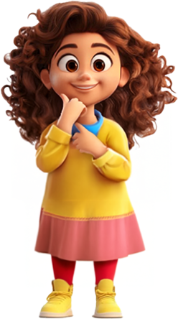
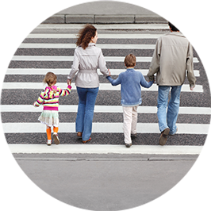
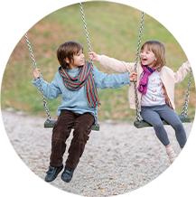
لماذا نحتاج أساسًا إلى قواعد في عالمنا؟
Notes:
تعليمات للمعلم:
نبدأ مع لعبة كرة قدم:
نسأل: "ماذا سيحدث إذا قام كل لاعب بركل الكرة في الاتجاه الذي يريده؟".
نشرح: "القوانين تساعدنا على اللعب معًا بمتعة".
ننتقل إلى عبور الشارع:
نسأل: "لماذا يجب أن نتوقف عند الإشارة الحمراء؟".
نشرح: "القوانين تحمينا من الحوادث".
نختتم مع حديقة الملاهي:
نسأل: "لماذا يجب أن ننتظر دورنا على السحسيلة؟"
نشرح: "القوانين تساعد الجميع على الاستمتاع في الدور".

Slide 9

في الذكاء الإصطناعيّ أيضًا توجد قوانين
ما الهدف منها؟
Notes:
تعليمات للمعلم:
نشرح: عند استخدام الذكاء الاصطناعي أيضًا، هناك قواعد وقوانين.
نسأل: لكن ما الهدف منها؟

Slide 10
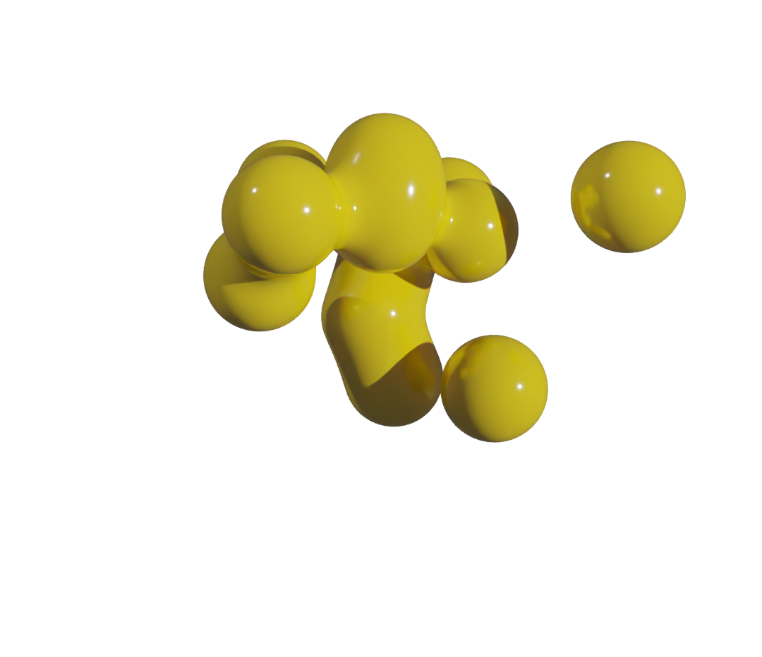

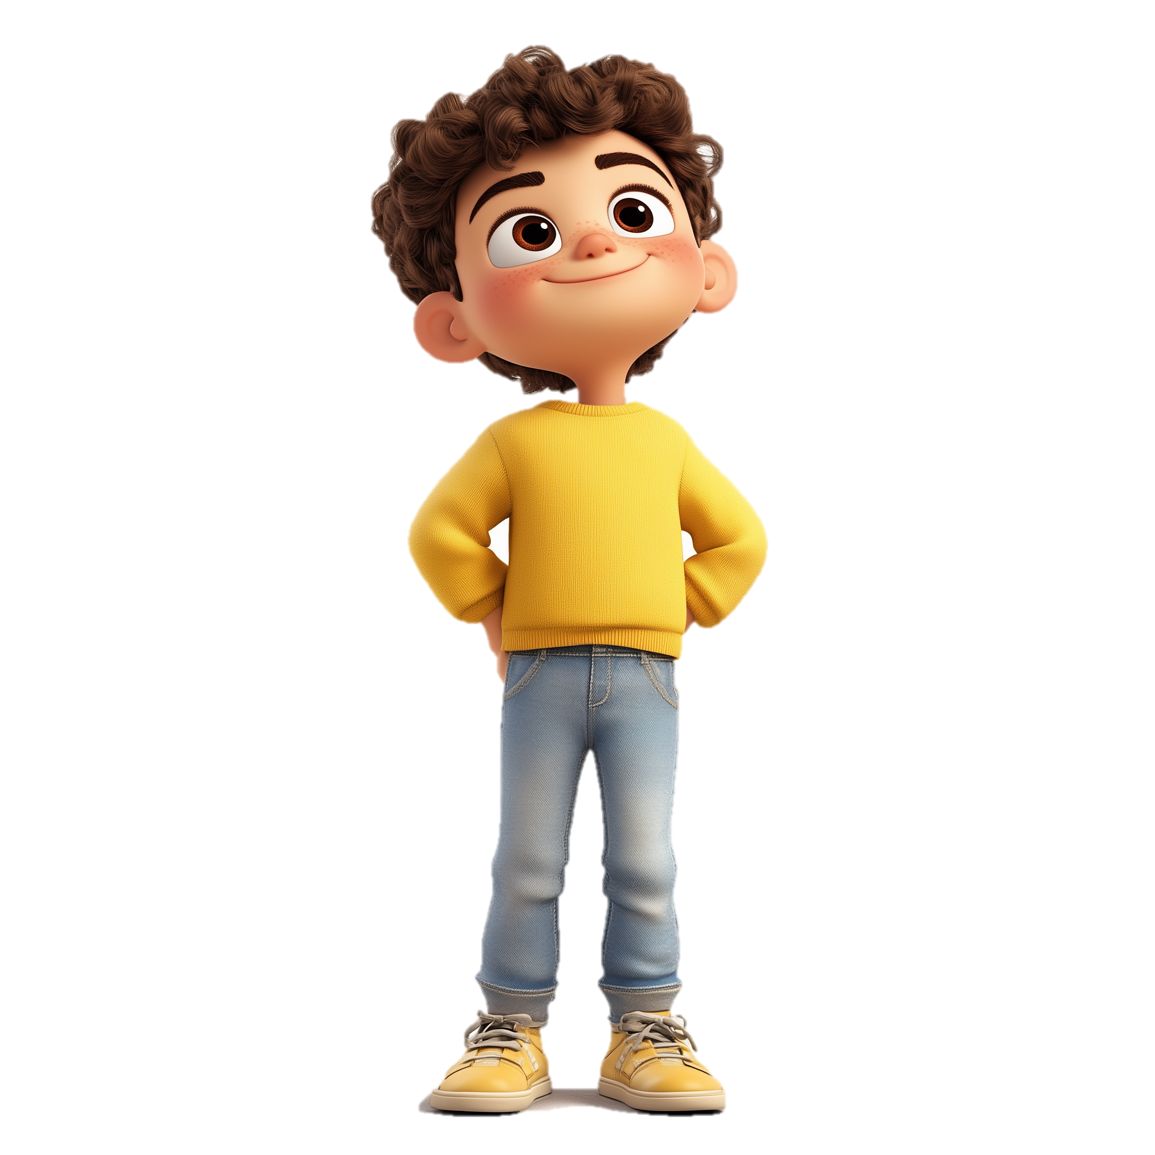

الذكاء الإصطناعيّ ليس بشريًّا
هذا مربك
Notes:
تعليمات للمعلم:
نشرح: الذكاء الاصطناعي يبدو وكأنه إنسان ويفهمنا، لكن في الحقيقة لا يمكنه أن يفهمنا حقًا.
بالرغم من أنه قد يبدو أحيانًا وكأنه يفهمنا، لكنه ليس إنسانًا. في الحقيقة، هو حاسوب. ذكي جدًا، لكنه حاسوب في نهاية الأمر.
نوضح: بسبب هذا الالتباس الكبير، علينا أن ننتبه لبعض القواعد التي يجب علينا اتباعها.
قبل ذلك، تعالوا نتعرف على الأشياء التي يجب أن نكون حذرين منها.

Slide 11
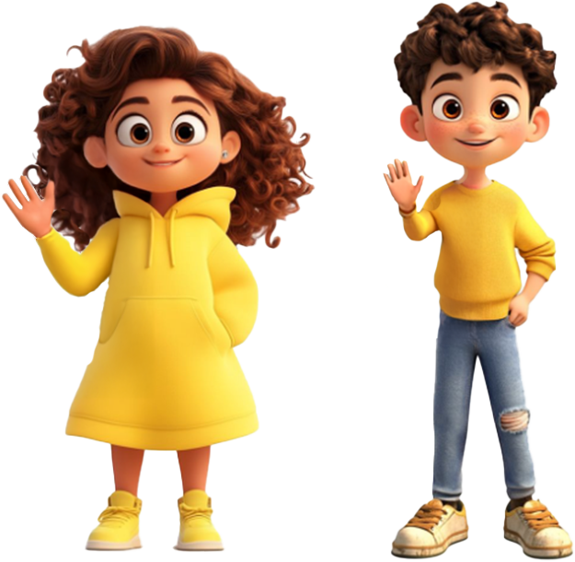
لماذا يجب علينا الحذر؟
Notes:
تعليمات للمعلم:
شريحة انتقال لموضوع آخر.

Slide 12
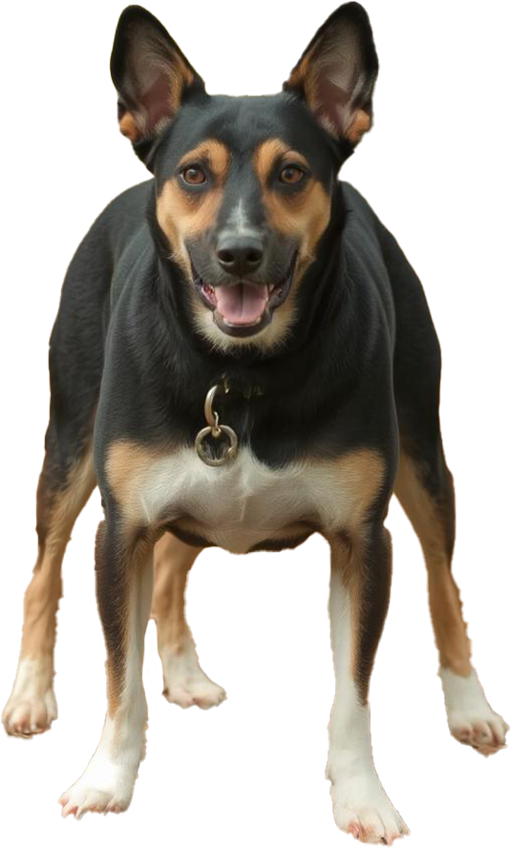

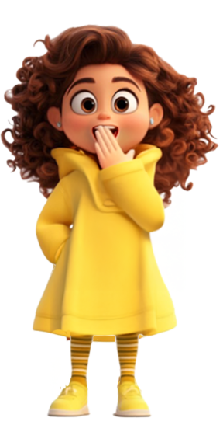
لماذا يجب علينا الحذر؟
1
الذكاء الإصطناعيّ يمكن أن يخطئ أيضًا
Notes:
تعليمات للمعلم:
نسأل: هي تذكرون "الذكاء" الذي تعرّفنا عليه في الدرس السابق؟
نوضح: الذكاء لا يعرف كل شيء دائمًا، وقد تُخطئ أحيانًا، كما نحن نخطئ أيضًا.
لذلك، السبب الأول الذي يدفعنا للحذر هو أننا قد نحصل منه على معلومات غير صحيحة أو غير حقيقية.

Slide 13


إلعبوا معي
هل هذا صحيح؟
3.
"الأولاد يذهبون إلى المدرسة"
1.
"الشمس تشرق في الليل"
2.
"الكلاب تستطيع أن تطير"
Notes:
تعليمات للمعلم:
نوضح من خلال لعبة: تعالوا نلعب لعبة - سأقول لكم بعض الأشياء، وعليكم أن تقولوا لي إذا كانت صحيحة أم لا:
"الشمس تشرق في الليل" (غير صحيح)
"الكلاب تستطيع أن تطير" (غير صحيح)
"الأولاد يذهبون إلى المدرسة" (صحيح)
نشرح: ماذا نفعل؟ أولًا - لا نصدق كل ما نراه، وثانيًا - نسأل شخصًا بالغًا نثق به.

Slide 14
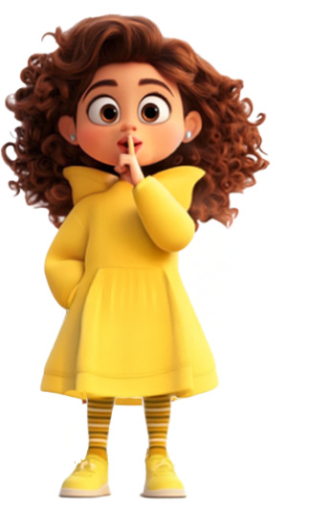
لماذا يجب علينا الحذر؟
2
الذكاء الإصطناعيّ لا يحفظ الأسرار
Notes:
تعليمات للمعلم:
نوضح: يعتقد الأولاد أحيانًا أن "الذكاء" هو صديق حقيقي، فيخبرونه بأشياء شخصية تخصهم هم فقط. لكنه في الواقع مجرد حاسوب.
نسأل: ماذا يجب أن نفعل إذًا؟ أولاد، هل لديكم فكرة؟
الإجابة: لا تخبروا الذكاء الاصطناعية أسراركم أو أشياء شخصية، مثل مكان سكنكم أو كيف يبدو إخوتكم أو والديكم. هذا ليس آمنًا!

Slide 15
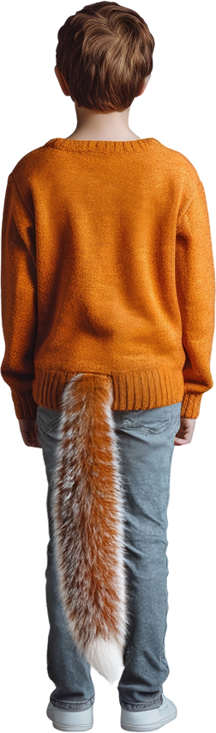
لماذا يجب علينا الحذر؟
3
أحيانًا يستخدم الأشخاص الذكاء الإصطناعيّ بهدف إلحاق الأذى بالآخرين
Notes:
تعليمات للمعلم:
نوضح: أحيانًا يطلب الأشخاص من "الذكاء" إنشاء أشياء قد تضر وتؤذي بالآخرين.
مثل ماذا؟ القيام بأفعال مهينة مثل صورة صديق/ة مع ذيل.
*هنا بطبيعة الحال، قد يضحك الأولاد عند رؤية صورة البنت مع الذيل.
نشرح: قد يبدو هذا مضحكًا، لكن البنت التي ترونها في الصورة شعرت بالإهانة والحزن لفترة طويلة.
لا نريد أن يحدث لنا شيء كهذا.
نسأل: ماذا نفعل؟
الإجابة: نستخدم الحاسوب فقط عندما نكون بجانب شخص بالغ نثق به، بحيث يكون متيقظًا ويمكنه مساعدتنا.
بالإضافة إلى ذلك، نطلب من الذكاء الاصطناعي أن ينشئ لنا أشياء لا تسبب الأضرار أو الأذى لأي شخص آخر.

Slide 16
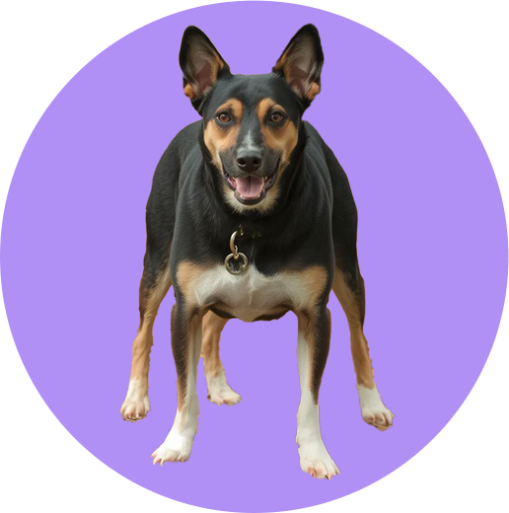
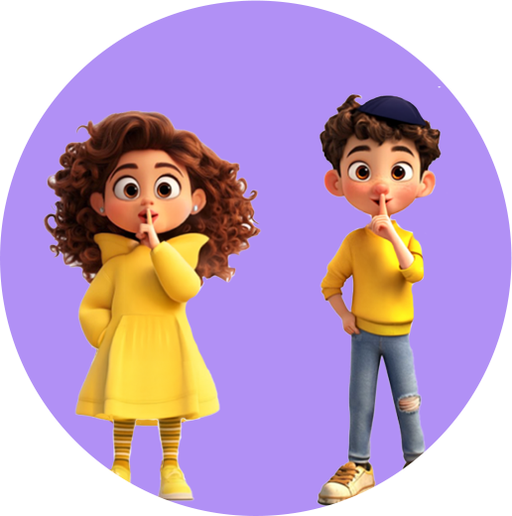
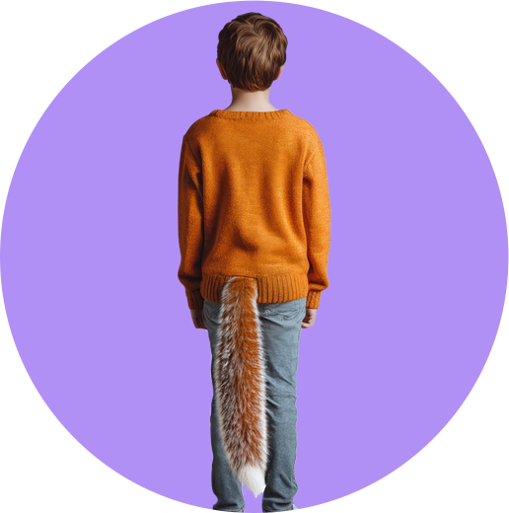
لنتأكد من أنكم فهمتم
لماذا يجب علينا الحذر؟
1.
الذكاء الإصطناعيّ يمكن أن يخطئ أيضًا.
الذكاء الإصطناعيّ لا يحفظ الأسرار دائمًا.
2.
3.
أحيانًا يستخدم الأشخاص الذكاء الإصطناعيّ بهدف إلحاق الأذى بالآخرين.
Notes:
تعليمات للمعلم:
نوضح المغزى: الأفضل أن نتحدث مع الأشخاص وأن نحافظ على تواصل إنساني. لأن الأشخاص يفهموننا حقًا.

Slide 17
كيف نحافظ على أنفسنا؟
Notes:
تعليمات للمعلم:
شريحة انتقال لموضوع آخر.

Slide 18
كيف نحافظ على أنفسنا؟
نستخدم الذكاء
لأهداف جيدة
ولا نضرّ الآخرين
لا نصدّق
كل ما نراه
نحافظ على المعلومات
الشخصية والخاصة
لأنفسنا فقط
نستخدم
الحاسوب فقط
بوجود شخص بالغ
نسأل شخصًا بالغًا
إن لم نكن متأكدين
Notes:
تعليمات للمعلم:
في الختام - نعرض القواعد التالية بطريقة بسيطة:
لا تصدقوا كل ما ترونه.
اسألوا شخصًا بالغًا إن لم تكونوا متأكدين.
لا تشاركوا المعلومات الشخصية.
استخدموا الحاسوب بوجود شخص بالغ فقط.
نستخدم الذكاء الاصطناعي لإنشاء أشياء جيدة لا تؤذي أو تضرّ الآخرين.

Slide 19

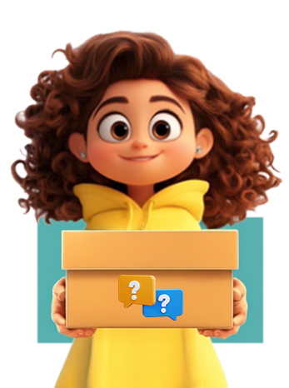
لنلعب لعبة
هل هذا حقيقي؟
Notes:
تعليمات للمعلم:
شريحة انتقال لموضوع آخر.
نعرض: أزواج من الصور - واحدة حقيقية وأخرى تم إنشاؤها بواسطة الذكاء الاصطناعي.
نوزّع على الطلاب يدًا خضراء ويدًا حمراء مصنوعة من الورق، ونطلب منهم أن يرفعوا اليد الخضراء إذا كانوا يعتقدون أن الصورة حقيقية،
واليد الحمراء إذا كانوا يعتقدون أنها غير حقيقية.
نناقش معًا - لماذا الصورة حقيقية أو غير حقيقية.
إمكانية أكثر تفاعُلًا:
نطلب من الطلاب أن يقفوا في جانب معين من الصف.
إذا كانوا يعتقدون أن الصورة اليمنى تم إنشاؤها بواسطة الذكاء الاصطناعي، يقفون في الجانب الأيمن، والعكس.

Slide 20

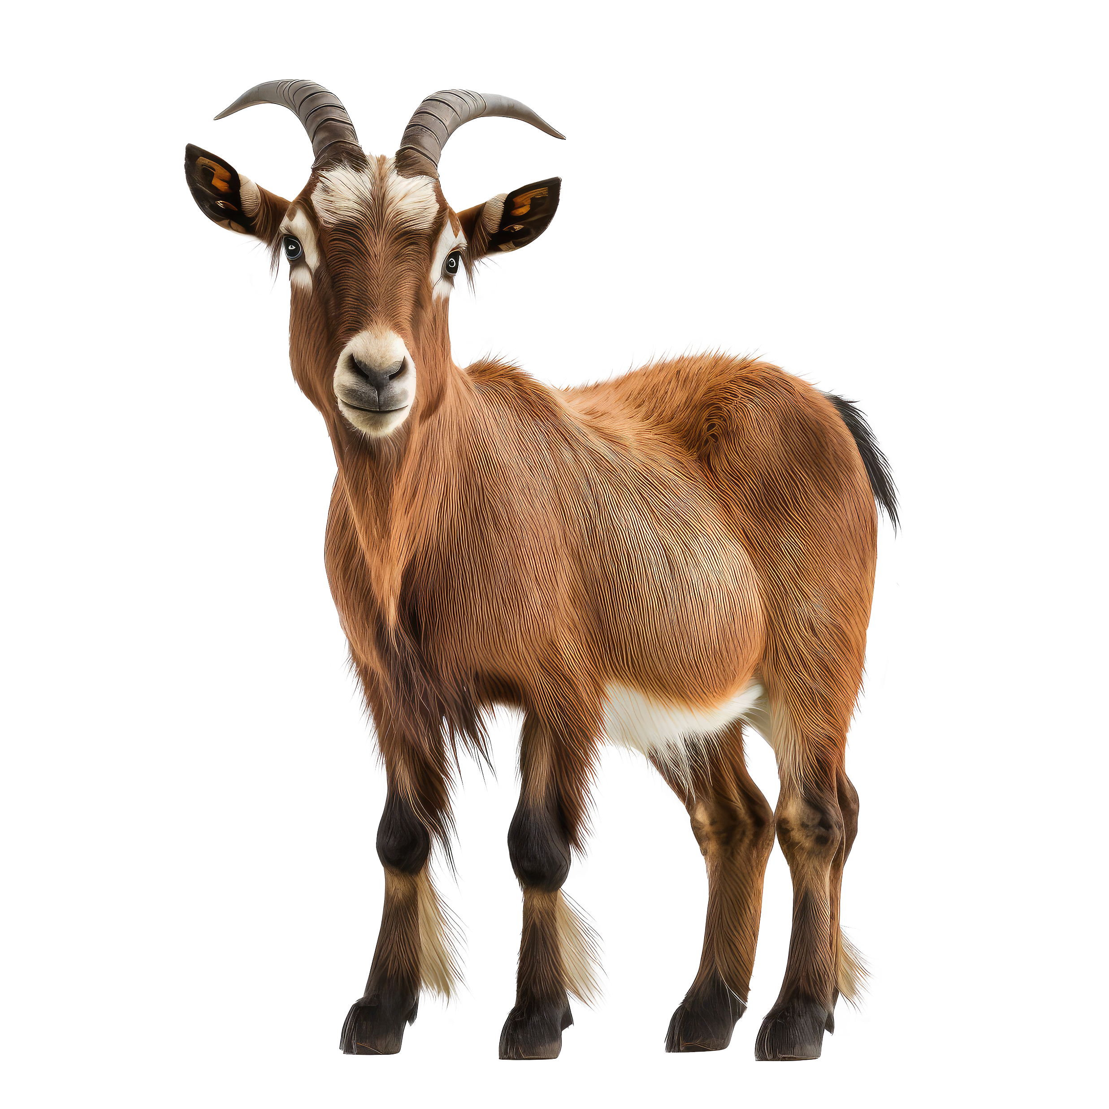
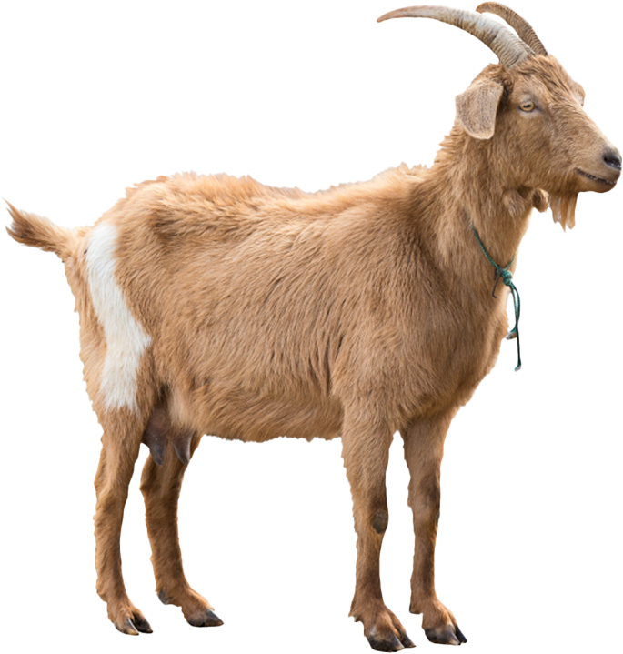
حقيقيّ أم اصطناعيّ؟
Notes:
تعليمات للمعلم:
نطلب من الطلاب: الإشارة إلى الصورة التي يعتقدون أنها حقيقية.
نسأل: "كيف عرفتم ذلك؟"
نستعرض: العلامات التي ساعدتهم على التمييز.
*ملاحظة للمعلم: الصورة اليمنى في هذه الشريحة تم إنشاؤها بواسطة الذكاء الاصطناعي.

Slide 21
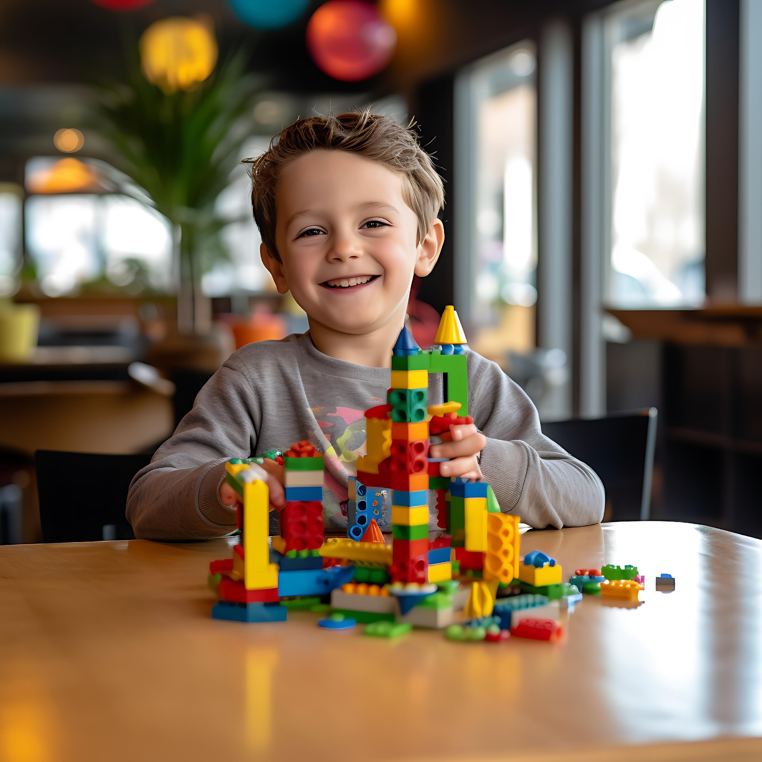
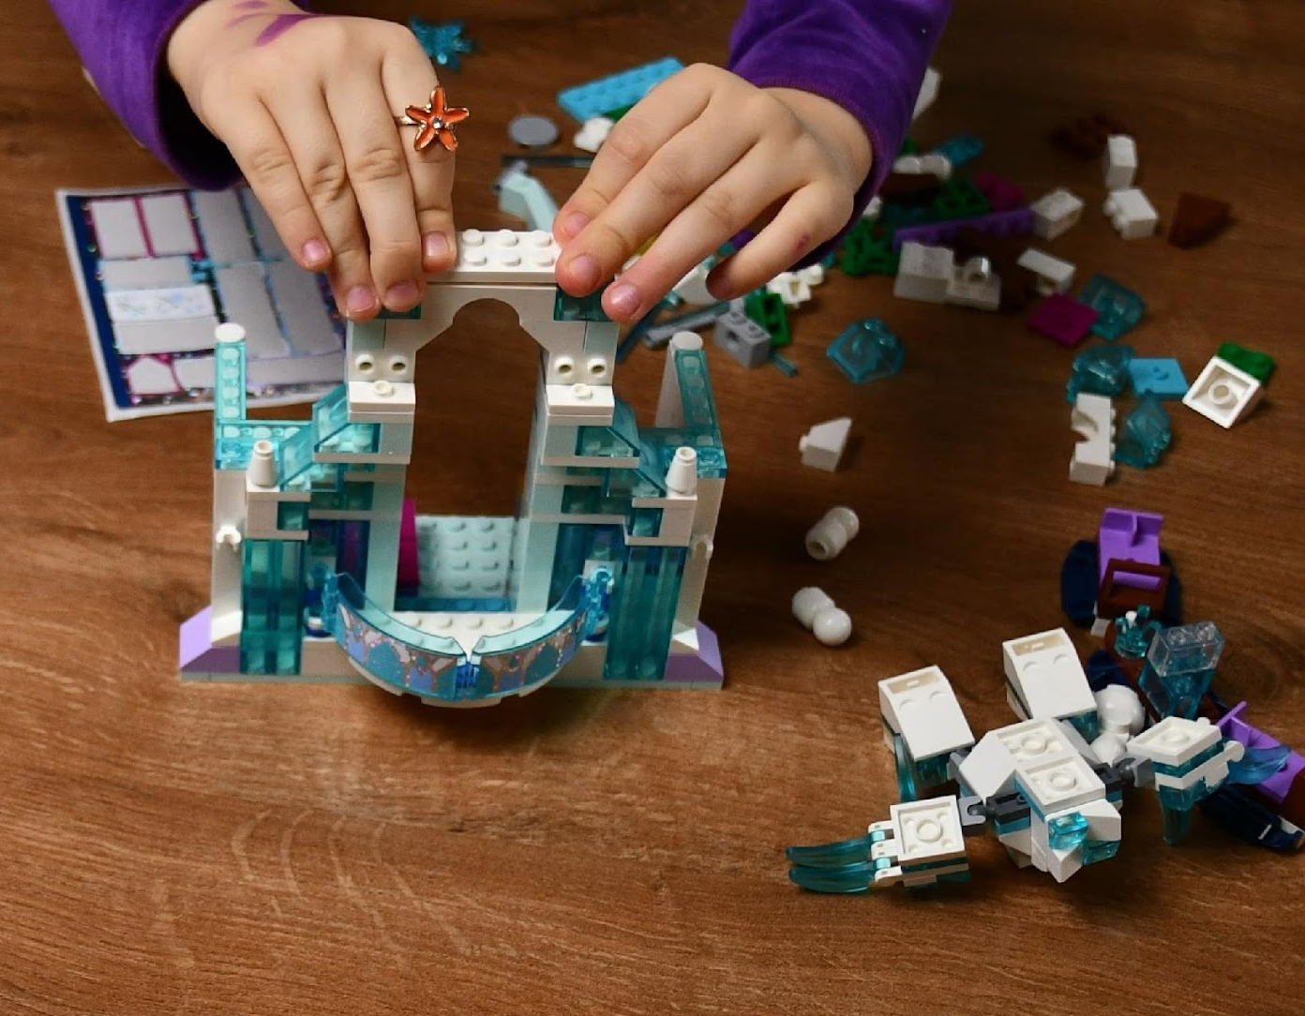
حقيقيّ أم اصطناعيّ؟
Notes:
تعليمات للمعلم:
نطلب من الطلاب: الإشارة إلى الصورة التي يعتقدون أنها حقيقية.
نسأل: "كيف عرفتم ذلك؟"
نستعرض: العلامات التي ساعدتهم على التمييز.
*ملاحظة للمعلم: الصورة اليسرى في هذه الشريحة تم إنشاؤها بواسطة الذكاء الاصطناعي.

Slide 22
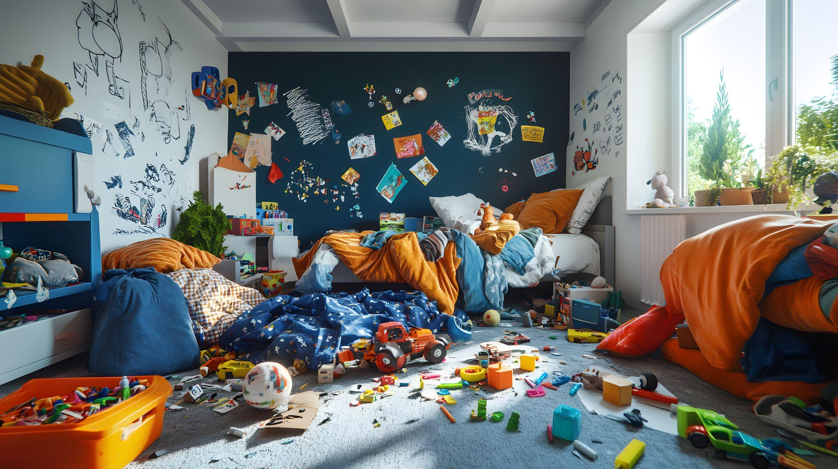
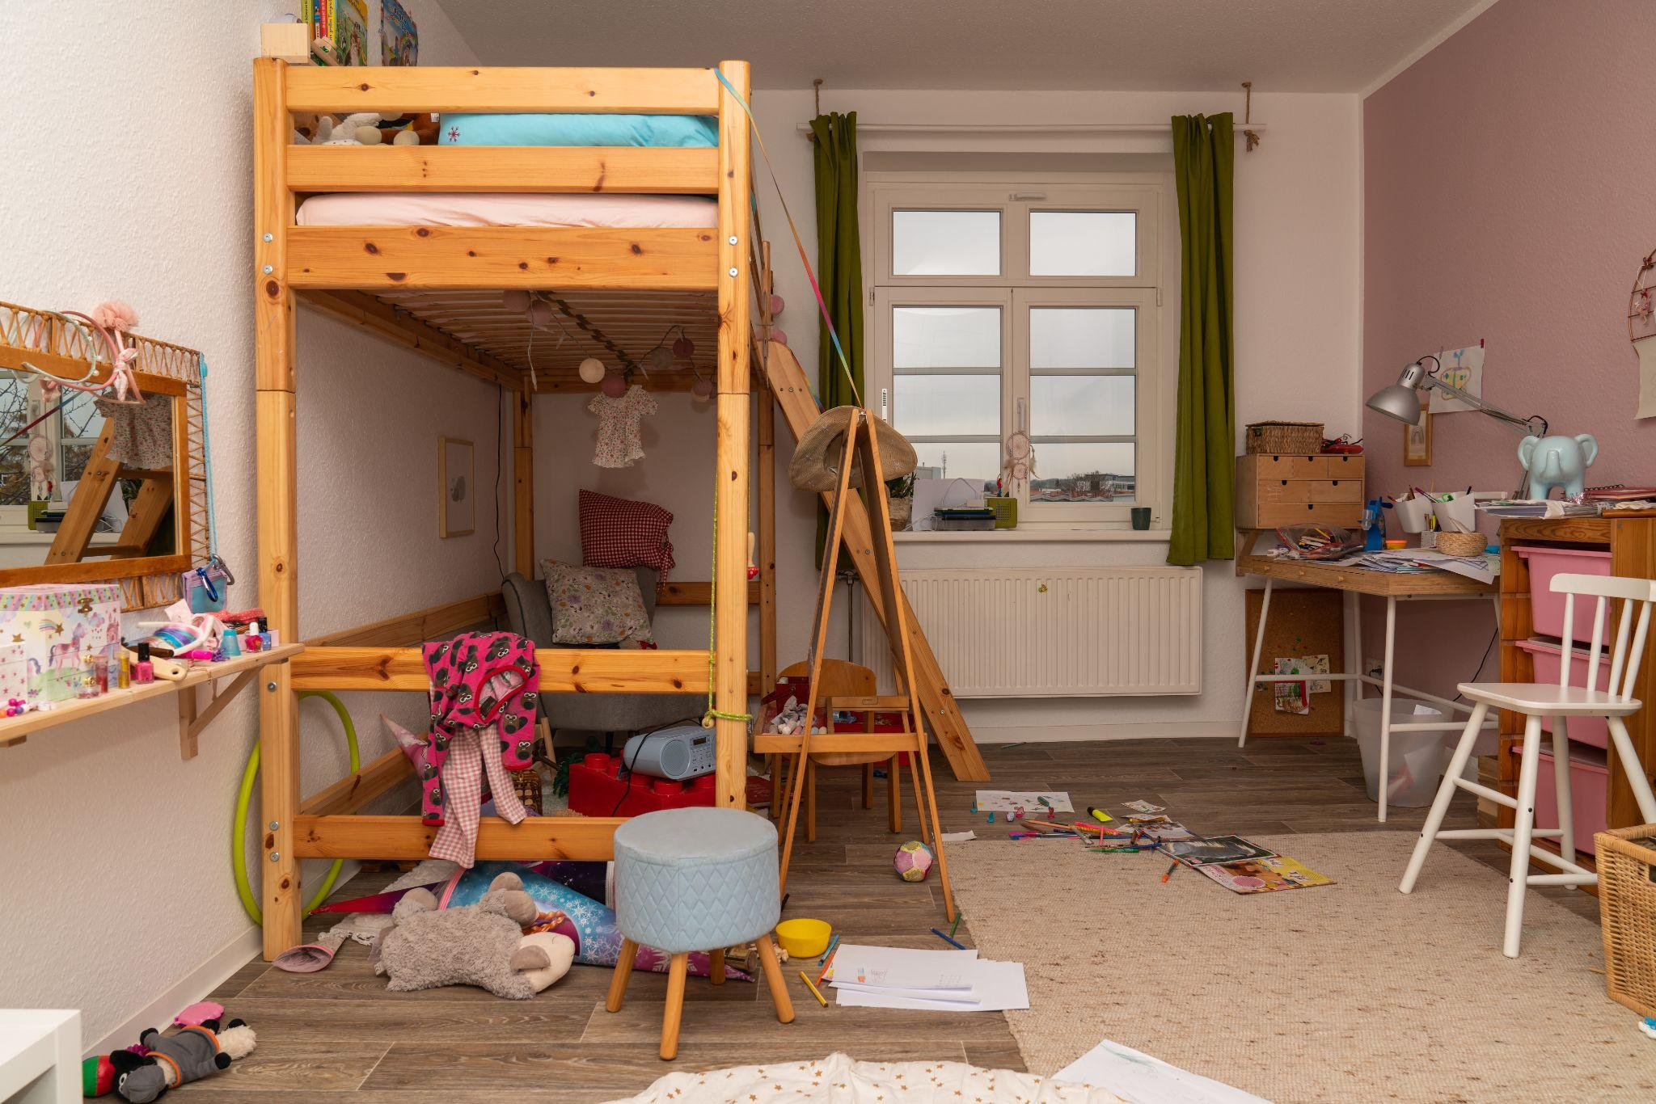
حقيقيّ أم اصطناعيّ؟
Notes:
تعليمات للمعلم:
نطلب من الطلاب: الإشارة إلى الصورة التي يعتقدون أنها حقيقية.
نسأل: "كيف عرفتم ذلك؟"
نستعرض: العلامات التي ساعدتهم على التمييز.
*ملاحظة للمعلم: الصورة اليسرى في هذه الشريحة تم إنشاؤها بواسطة الذكاء الاصطناعي.

Slide 23
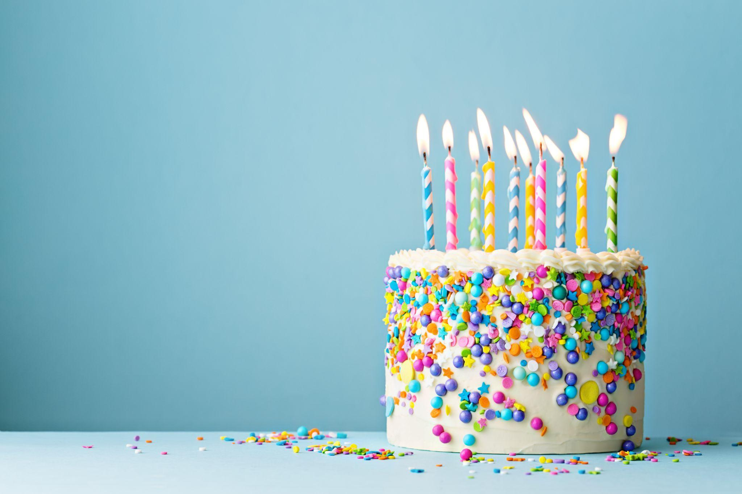
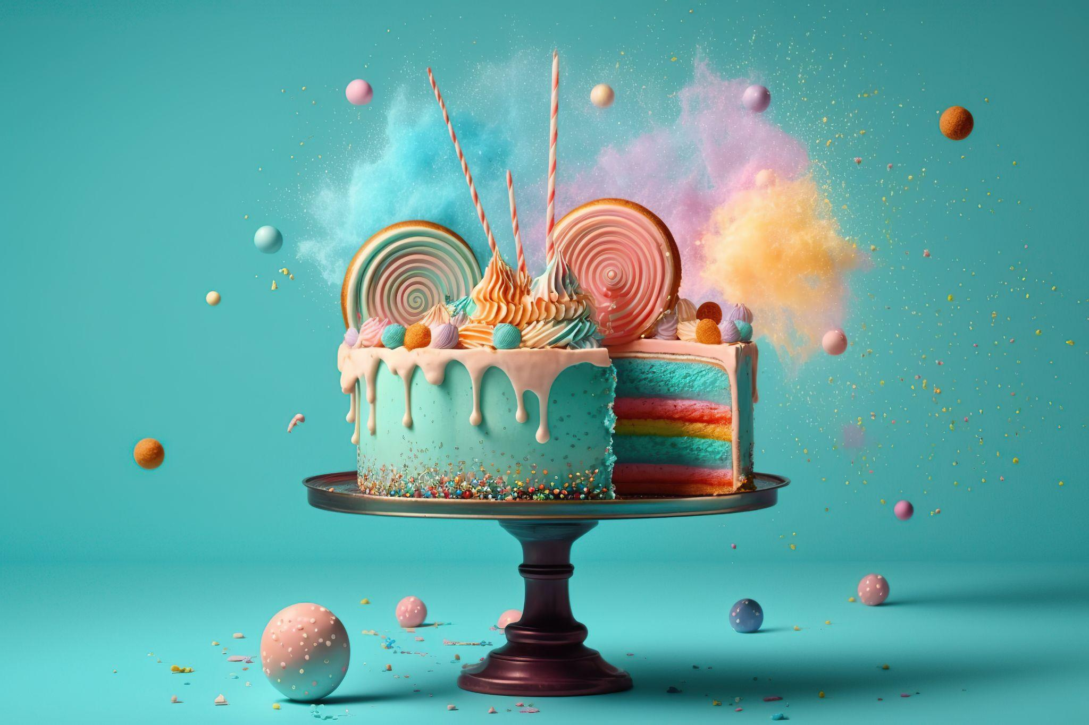
حقيقيّ أم اصطناعيّ؟
Notes:
تعليمات للمعلم:
مرة أخرى، نطلب من الطلاب: الإشارة إلى الصورة التي يعتقدون أنها حقيقية.
نسأل: "كيف عرفتم ذلك؟"
نستعرض: العلامات التي ساعدتهم على التمييز.
*ملاحظة للمعلم: الصورة اليمنى في هذه الشريحة تم إنشاؤها بواسطة الذكاء الاصطناعي.

Slide 24


حقيقيّ أم اصطناعيّ؟
Notes:
تعليمات للمعلم:
مرة أخرى، نطلب من الطلاب: الإشارة إلى الصورة التي يعتقدون أنها حقيقية.
نسأل: "كيف عرفتم ذلك؟"
نستعرض: العلامات التي ساعدتهم على التمييز.
*ملاحظة للمعلم: الصورة اليمنى في هذه الشريحة تم إنشاؤها بواسطة الذكاء الاصطناعي.
نلخّص: من المهم دائمًا أن نفكر ونفحص ما إذا كان الشيء حقيقيًا.

Slide 25
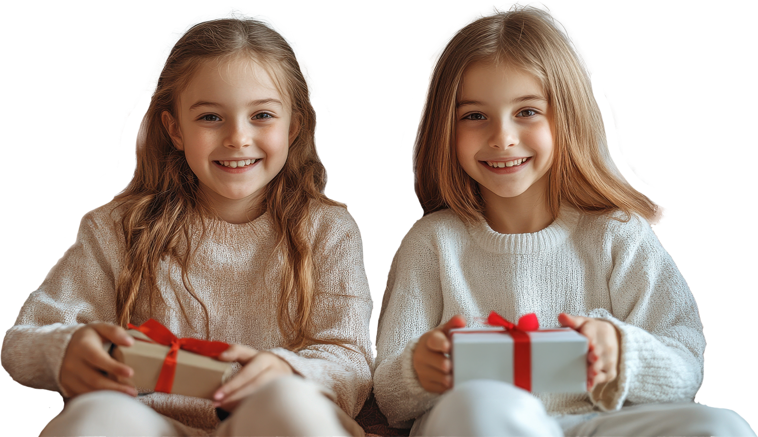

لماذا من المهم أن نعرف إذا كان حقيقيًّا أم لا؟
أرسل شخص ما لسمر صورة لصديقتها وهي تحتفل بعيد
ميلادها مع بنات أخريات.
رأى أشرف صورة لقطعة حلوى جديدة أنشأها الذكاء الإصطناعيّ.
يظهر على الصورة أن هذه أطيب حلوى في العالم، وأنها صحية!
أراد أشرف مثل هذه الحلوى.
Notes:
تعليمات للمعلم:
نبدأ بسؤال: تعالوا نفكر، لماذا من المهم أن نعرف إذا كان شيء ما حقيقيًا أم لا؟
نوضح من خلال قصة قصيرة:
رأى أشرف صورة لقطعة حلوى جديدة أنشأها الذكاء الاصطناعي. يظهر على الصورة أن هذه أطيب حلوى في العالم، وأنها صحية! أراد أشرف مثل هذه الحلوى.
نسأل:
"هل هذه الحلوى موجودة فعلًا؟"
"ماذا سيحدُث إذا طلب أشرف من والدته أن تشتري له حلوى غير موجودة في الحقيقة؟"
"كيف سيشعر أشرف عندما يكتشف أن الحلوى غير حقيقية؟"
مثال إضافي:
أرسل شخص ما لسمر صورة لصديقتها وهي تحتفل بعيد ميلادها مع صديقات أخريات. شعرت سمر بالحزن! لكنها اكتشفت لاحقًا أن الصورة غير حقيقية وأنه تم إنشاؤها بواسطة الحاسوب.
نلخص مع الطلاب:
من المهم أن نعرف إذا كان شيء ما حقيقيًا، للأسباب التالية:
1. حتى لا نشعر بخيبة أمل (مثل أشرف مع الحلوى)
2. حتى لا نتضرر دون سبب (مثل سحر مع الصورة)
3. حتى نعرف ما الذي يحدث بالفعل
نربط هذه النقاط بالقواعد التي تعلمناها: هل تذكرون أننا تحدثنا عن أن الذكاء الاصطناعي يمكن أن يخطئ؟ لذلك، من المهم أن نتأكد مع شخص بالغ ما إذا كان الشيء حقيقيًا، حتى لا نقع في ارتباك أو بلبلة!

Slide 26
ماذا تعلّمنا اليوم،
وماذا سنتعلّم فيما بعد؟
Notes:
تعليمات للمعلم:
نطلب من الطلاب أن يراجعوا القواعد المهمة التي تعلمناها.
نؤكد المغزى: كما نحافظ على القوانين في المدرسة
وفي الطريق، من المهم أيضًا أن نحافظ على القواعد عند استخدام الحاسوب.

